Slide 1



ENTREGA 2
ENTREVISTAS E MAPA DE EMPATIA
Empatizar com o público
Cada integrante realizará uma entrevista de empatia e a equipe organizará os achados sem expor participantes.
Prazo no e-Disciplinas
PRODUTO DESTA ENTREGA
09/10/2026 até às 23:59
Plano de entrevistas + um mapa por entrevista + síntese coletiva de padrões, diferenças e implicações.
Formato: um único arquivo PDF por equipe.
PRG0005 · Fundamentos em Empreendedorismo · 2026
11

Slide 2
ENTREGA 2 · PREPARAÇÃO
Planejem a escuta e protejam a privacidade dos participantes
A entrevista de empatia busca compreender experiências, necessidades, comportamentos e emoções por meio de perguntas abertas.
Perfil geral dos participantes
Quais perfis dentro do público inicial precisam ser ouvidos?
Cuidados essenciais
• participação voluntária
• explicar a finalidade acadêmica
• não registrar nome, contato, imagem, diagnóstico ou outra informação identificável
• não gravar sem autorização
• permitir que a pessoa não responda ou encerre a conversa
Diversidade de situações
Que diferenças de contexto podem ampliar a compreensão do problema?
Organização da equipe
Quem entrevistará? Como os registros serão reunidos e anonimizados?
Cada integrante deverá realizar uma entrevista, conforme o material-base da atividade.
PRG0005 · Fundamentos em Empreendedorismo · 2026
ENTREGA 2
12

Slide 3
ENTREGA 2 · ROTEIRO
Conduzam uma conversa aberta sem induzir respostas
Usem as perguntas como guia; façam perguntas de aprofundamento quando a pessoa trouxer exemplos relevantes.
1
Conte-me sobre a última vez em que você vivenciou essa situação.
2
O que você precisava fazer ou alcançar naquele momento?
3
O que tornou a situação difícil?
4
O que você fez para lidar com a dificuldade?
5
O que funcionou bem e o que não funcionou?
6
O que você pensou ou sentiu durante essa experiência?
7
Se algo pudesse melhorar nessa situação, qual resultado seria mais importante?
Pergunta específica da equipe
Inclua uma pergunta aberta relacionada à incerteza prioritária da Entrega 1.
PRG0005 · Fundamentos em Empreendedorismo · 2026
ENTREGA 2
13

Slide 4
ENTREGA 2 · ORIENTAÇÃO
Transformem a entrevista em um mapa de empatia
Registrem frases curtas, exemplos e comportamentos observáveis. Diferenciem o que foi dito do que a equipe interpretou.
Área do mapa
Pergunta de síntese
1 · Com quem empatizamos?
Qual perfil geral e situação são relevantes?
Como usar o template
1. Dupliquem o próximo slide uma vez por entrevista.
2. Identifiquem apenas a entrevista por código: E1, E2, E3...
3. Preencham os sete campos.
4. Retirem qualquer detalhe que possa identificar a pessoa.
5. Reúnam os mapas para a síntese coletiva.
2 · O que precisa fazer?
Que tarefa, objetivo ou decisão precisa realizar?
3 · O que vê?
Que pessoas, ambientes, informações ou alternativas influenciam?
4 · O que fala?
Quais afirmações ou palavras recorrentes apareceram?
5 · O que faz?
Que comportamentos e estratégias utiliza na prática?
6 · O que escuta?
Que opiniões, orientações ou pressões recebe?
7 · O que pensa e sente?
Quais dores, desejos, receios e expectativas emergem?
Não “corrija” a fala do participante para fazê-la caber na ideia da equipe.
PRG0005 · Fundamentos em Empreendedorismo · 2026
ENTREGA 2
14

Slide 5
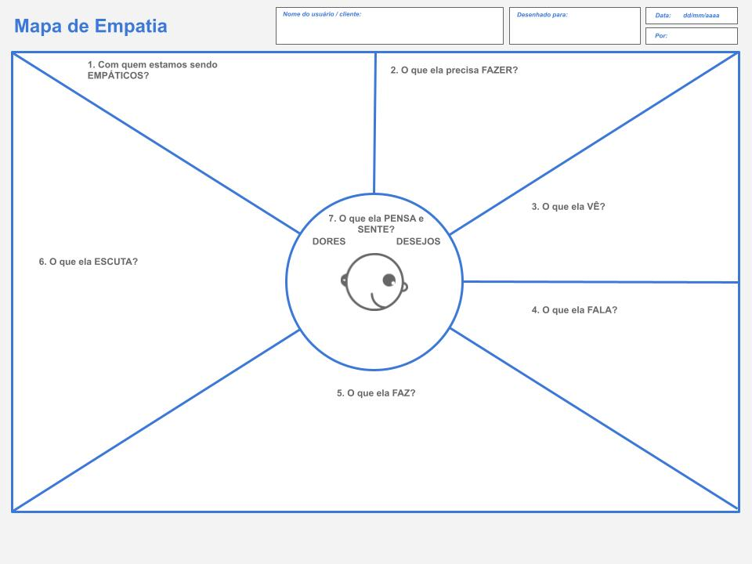
ENTREGA 2 · TEMPLATE DUPLICÁVEL
Mapa de empatia — uma cópia por entrevista
[E1]
[perfil geral]
Identificação permitida
• código da entrevista
• perfil geral
• situação relevante
• data da entrevista
Não registrem nome, contato, imagem, voz, local exato ou condição individual identificável.
Digite aqui.
Digite aqui.
Digite aqui.
Dores, desejos, pensamentos e sentimentos.
Digite aqui.
Digite aqui.
Insight principal desta entrevista
Qual achado merece ser levado à síntese coletiva?
Digite aqui.
Duplique este slide para E2, E3, E4... conforme o número de integrantes/entrevistas.
PRG0005 · Fundamentos em Empreendedorismo · 2026
ENTREGA 2
15

Slide 6
ENTREGA 2 · SÍNTESE
Comparem os mapas e sintetizem os achados
Um padrão exige recorrência ou convergência entre relatos; uma interpretação da equipe deve ser identificada como tal.
Dimensão
Padrões ou convergências
Diferenças ou tensões
Evidências anônimas
Implicação para o projeto
Necessidades e objetivos
Registre.
Registre.
Códigos E1, E2...
O que isso sugere?
Dificuldades e dores
Registre.
Registre.
Códigos E1, E2...
O que isso sugere?
Comportamentos
Registre.
Registre.
Códigos E1, E2...
O que isso sugere?
Alternativas atuais
Registre.
Registre.
Códigos E1, E2...
O que isso sugere?
Desejos e expectativas
Registre.
Registre.
Códigos E1, E2...
O que isso sugere?
Não somem opiniões como se fossem dados quantitativos. Usem os registros para sustentar interpretações e decisões.
PRG0005 · Fundamentos em Empreendedorismo · 2026
ENTREGA 2
16

Slide 7
ENTREGA 2 · REVISÃO
Confiram a qualidade dos registros de empatia
A entrega deve permitir que outra pessoa reconheça de onde vieram os principais insights, sem identificar participantes.
☐
Cada integrante realizou uma entrevista de empatia.
Produto esperado no PDF
☐
Há um mapa preenchido para cada entrevista, identificado apenas por código.
• plano/organização da escuta
• mapas de empatia (um por entrevista)
• síntese coletiva
• slide de participação e IA
☐
Os registros distinguem falas/experiências de interpretações da equipe.
☐
Nenhuma informação pessoal identificável foi incluída.
☐
A síntese registra padrões, diferenças, evidências e implicações.
Nome sugerido do arquivo
Entrega_2_[Nome_da_Equipe].pdf
Anexar um único PDF por equipe no e-Disciplinas.
PRG0005 · Fundamentos em Empreendedorismo · 2026
ENTREGA 2
17

Slide 8
ENTREGA 2 · REGISTRO FINAL
Participação da equipe e transparência sobre uso de IA
Incluam apenas os integrantes que efetivamente participaram desta entrega e descrevam a contribuição realizada.
Nome do integrante
NUSP
Como contribuiu para esta atividade
Digite o nome.
Digite o NUSP.
Descreva de forma objetiva a contribuição.
Digite o nome.
Digite o NUSP.
Descreva de forma objetiva a contribuição.
Digite o nome.
Digite o NUSP.
Descreva de forma objetiva a contribuição.
Digite o nome.
Digite o NUSP.
Descreva de forma objetiva a contribuição.
Digite o nome.
Digite o NUSP.
Descreva de forma objetiva a contribuição.
Digite o nome.
Digite o NUSP.
Descreva de forma objetiva a contribuição.
Digite o nome.
Digite o NUSP.
Descreva de forma objetiva a contribuição.
Marque apenas uma opção:
☐
Este trabalho incorpora o uso de IA generativa (por exemplo, ChatGPT) para auxiliar em [especificar uso: brainstorming, revisão gramatical, melhoria de clareza, etc.]. O conteúdo final foi revisado criticamente, editado e reflete minha própria compreensão e análise.
☐
Declaro que este trabalho foi desenvolvido inteiramente sem o uso de ferramentas de IA generativa para redação, revisão ou qualquer outra etapa do processo.
PRG0005 · Fundamentos em Empreendedorismo · 2026
ENTREGA 2
18

